Slide 1

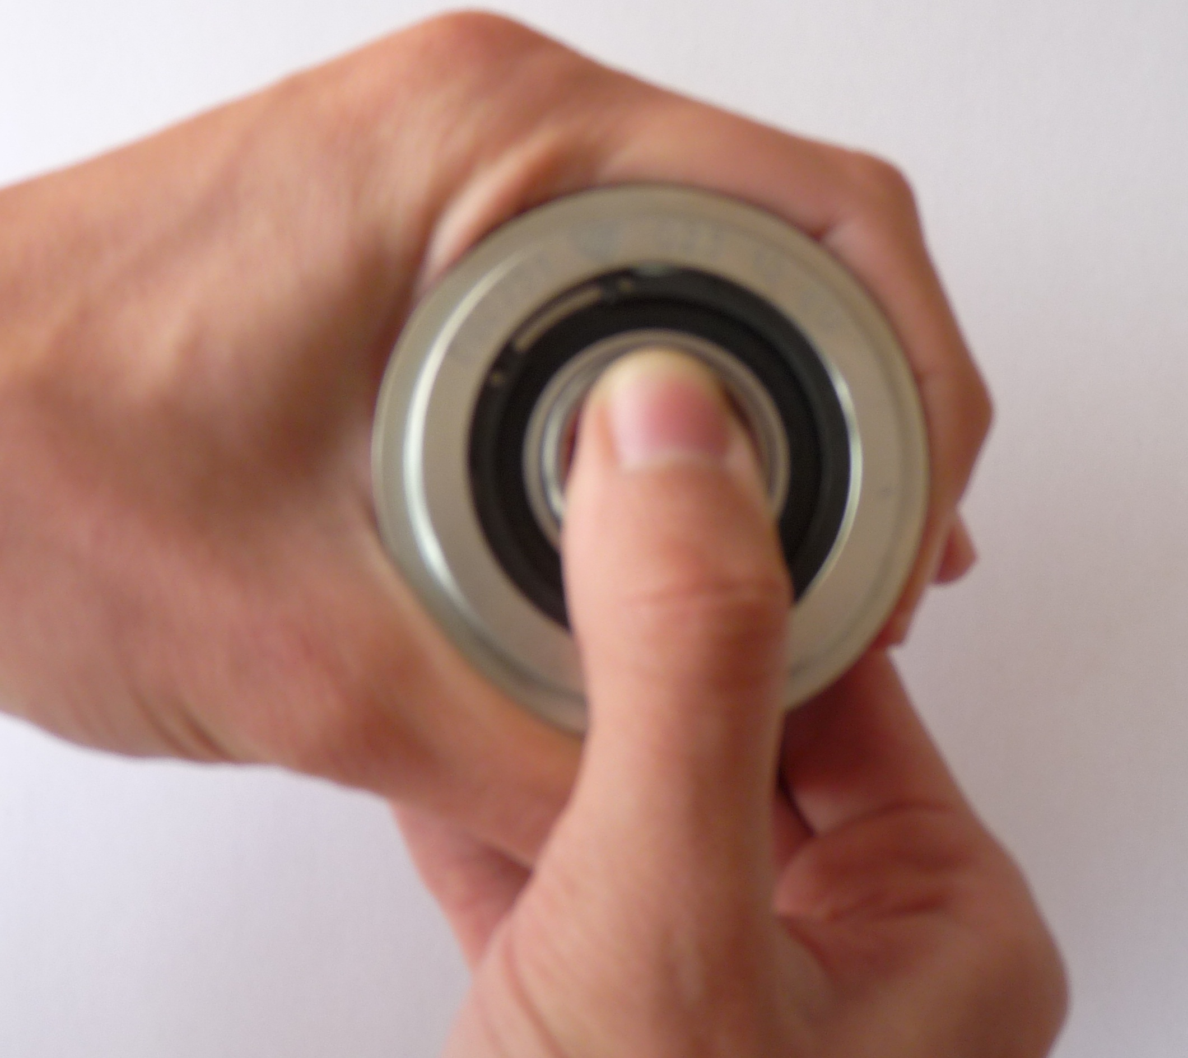
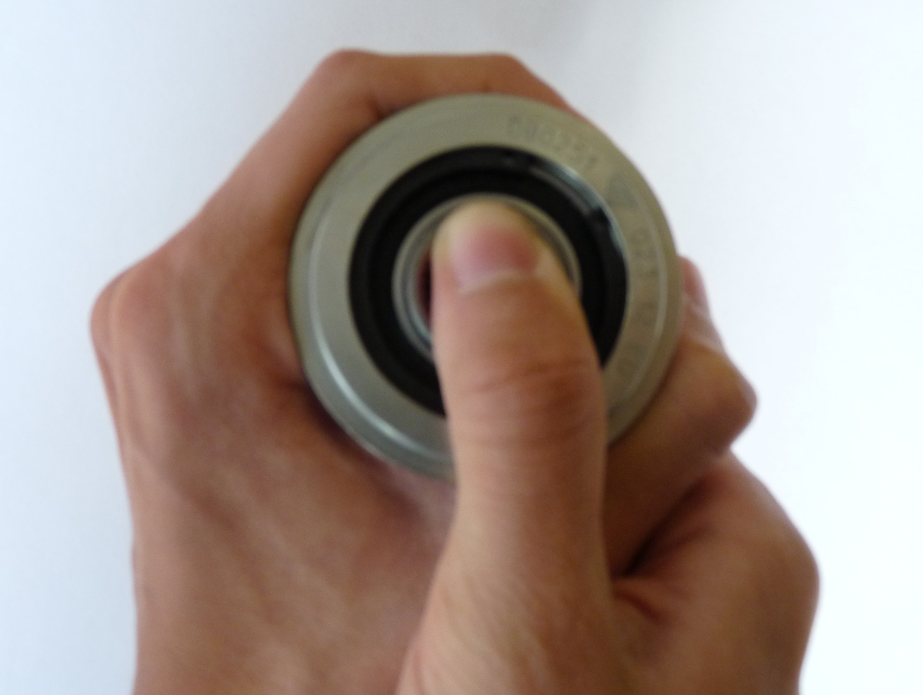
N° 002 09/2015
Automotive spare parts
Rechange automobile
How can we check the proper functioning of the overrunning alternator pulley?
‣ It is advisable to remove the overrunning alternator pulley mounted in the vehicle to check its functioning.
Functions of an overrunning pulley:
‣ Decouple the alternator from the irregular rotation of the crankshaft in a combustion engine
‣ Reducing noise and vibration of the belt
‣ Trick: 2 Tests to be done to check the proper functioning
With the thumb and index finger squeeze the inner ring. Using your other hand, turn the outer ring in the drive direction of the alternator.
If the outer ring turns, the overrunning pulley does not work properly.
Hold the inner ring and turn the outer ring in the opposite drive direction of the alternator.
If the outer ring turns with a slight resistance, the overrunning pulley works correctly.
The two tests must be successfully completed. Otherwise, it is necessary to replace immediately this pulley.
Test 1:
Test 2:

Slide 2
N° 002 09/2015
Automotive spare parts
Rechange automobile
Comment vérifier le bon fonctionnement d’une poulie roue libre d’alternateur?
‣ Il est conseillé de retirer la poulie roue libre montée sur le véhicule pour ainsi vérifier son bon fonctionnement.
Fonctions d’une poulie roue libre:
‣ Désaccoupler l'alternateur des acyclismes de rotation du vilebrequin sur un moteur à combustion
‣ Réduction du bruit et des vibrations de la courroie
‣ Astuce: 2 Tests à réaliser pour vérifier le bon fonctionnement
Avec l’index et le pouce pressez l’anneau intérieur. En utilisant l’autre main, tournez la bague extérieure dans le sens d’entraînement de l’alternateur.
Si la bague extérieure tourne, la poulie roue libre ne fonctionne pas correctement.
Maintenez toujours la bague intérieure et faites tourner la bague extérieure dans le sens opposé d’entrainement de l’alternateur.
Si la bague extérieure tourne avec une légère résistance , la poulie roue libre fonctionne correctement.
Les 2 tests doivent être réalisés avec succès. Dans le cas contraire, il faut remplacer immédiatement cette poulie.
Test 1:
Test 2:

